Slide 1
Betoni od recikliranog agregata
Nastavnik-ica: Iva Illeš, dipl.ing.građ.

Slide 2
Ova nastavna tema je nastala kao rezultat izrade priručnika za potrebe fakultativnog predmeta Zelena gradnja koji se izvodi u Graditeljskoj tehničkoj školi Zagreb u okviru GREENCO projekta.

Slide 3
UVOD
Osnovni materijal u građevinarstvu je beton, a njegovi sastojci su cement, agregat i voda te svaki od njih ima velik utjecaj na okoliš.
Proizvodnja cementa rezultira velikom potrošnjom energije i emisije ugljičnog dioksida.
Zbog globalnog zatopljenja potrebno je smanjiti količinu ugljikovog dioksida u atmosferi.
RJEŠENJE: Upotreba novih građevinskih materijala koji su ekološki prihvatljiviji i koji imaju manje štetni utjecaj na okoliš prilikom njihove proizvodnje

Slide 4
RECIKLIRANI AGREGAT
Zakonodavstva diljem svijeta pozivaju svoje zemlje članice da recikliraju sve više građevinskog otpada i otpada od rušenja.
Taj materijal možemo ponovo koristiti: reciklirati, no kako bi se otpad mogao koristiti kao nova sirovina mora zadovoljiti ekološke i tehničke standarde.
Hrvatska je preuzela niz europskih norma iz područja agregata u kojima su definirani zahtjevi za agregat, a time i za reciklirani agregat.
Slika 1 Životni ciklus betonske konstrukcije (Ignjatović, 2024)

Slide 5
RECIKLIRANI BETONSKI AGREGAT
Proizveden od drobljenog građevinskog otpada i otpada od rušenja. (uglavnom betona, ali i pijesak, šljunak, troska i drobljeno kamenje)
ima veći udio sitnih čestica jer su zrna drobljenog agregata obavijena cementnim mortom pa se količina vode, za izradu betona određene kvalitete, mora prilagoditi.
U postrojenju za reciklažu miješaju se betoni iz više izvora, a svojstva recikliranog agregata uvelike ovise i o kvaliteti izvornog betona.

Slide 6
POSTUPAK ZA RECIKLIRANJE BETONSKOG AGREGATA
Primarno drobljenje uz pomoć čeljusnih drobilica
Uklanjanje željeznih ostataka uz pomoć magnetskih separatora
Pregledavanje i uklanjanje stranih materijala kao što su cigla, plastika i asfalt
Sekundarno drobljenje
Prosijavanje recikliranog betonskog agregata u različite frakcije.
Slika 2 Struktura mobilnog reciklažnog uređaja – drobilice, 1 – Koš za prihvaćanje otpadnog materijala, 2 - Sita, 3 – drobilica, 4 – vibrirajući prolaz za istovar, 5 – šasija drobilice, 6 - motor, 7 – elektronske kontrole, 8 – sita za odvajanje frakcija, 9 – gusjenice (Ignjatović, Upotreba recikliranih i otpadnih materijala u betonskim konstrukcijama - korak ka održivom građevinarstvu, 2024)

Slide 7
AGREGAT OD RECIKLIRANE OPEKE
Beton s recikliranom opekom ima relativno manju tlačnu čvrstoću od betona s prirodnim agregatom.
Udio cementa u betonu s recikliranom opekom može biti i do 20 % veći nego kod običnog betona.
Slika 3 Beton s recikliranim agregatom: lijevo – reciklirani agregat od drobljene opeke (Ivana Banjad Pečur, Bojan Milovanović, Dubravka Bjegović, Nina Štirmer, Marina Bagarić, Ivana Carević, 2020)

Slide 8
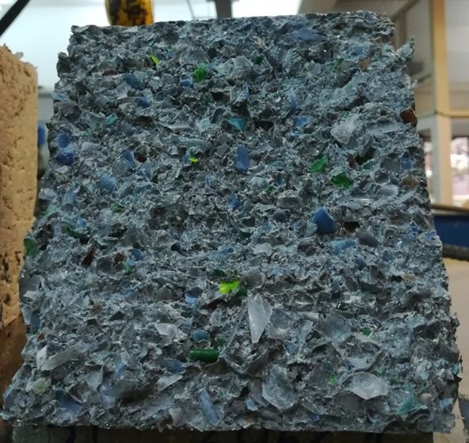
AGREGAT OD RECIKLIRANOG STAKLA
U proizvodnji betona s recikliranim staklom potrebno je paziti na način na koji će se projektirati betonske mješavine. (Staklo ne apsorbira vodu pa se mijenja sastav betonske mješavine.)
Otporan je na smrzavanje i odmrzavanja.
Ima visoku otpornost na požar i UV zračenje.
Slika 4 Eko-inovativni beton na bazi cementa i recikliranog otpadnog stakla i PET-a
https://inova-croatia.com/product-detail/eko-inovativni-beton-na-bazi-cementa-i-recikliranog-otpadnog-stakla-i-pet-a-polietilen-tereftalat-za-primjenu-u-gradevinarstvu-bestipet/

Slide 9
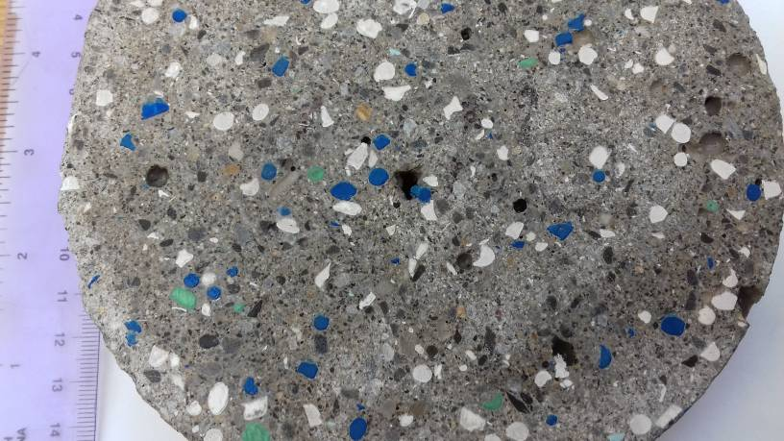
AGREGAT OD RECIKLIRANE PLASTIKE
Težina betona sa recikliranom plastikom je manja od težine klasičnog betona.
Otpornost na požar je manja od otpornosti na požar klasičnog betona.
Ne preporučuje za izradu unutarnjih zidova.
Uglavnom se koristi za nenosive betonske elemente i one koji ne zahtijevaju visoku čvrstoću i otpornost na požar, a i za razna popločenja ili drenaže (jer manje upija vodu).
Slika 5 Beton od reciklirane plastike (Gradnja.me, 2024)

Slide 10
PREDNOSTI I NEDOSTACI PRIMIJENE RECIKLIRANOG AGREGATA
- Ekološki doprinos
- Ušteda energije
- Ekonomski doprinos
- Mogućnost otvaranja novih radnih mjesta
- Široka mogućnost primijene
- Nedostatak normi, propisa i preporuka
- Zagađenje vode

Slide 11
PRIMJER IZ PRAKSE
Stambena zgrada, Darmstadt
Arhitekt: Friedensreich Hundertwasser
Izgrađena u od recikliranog betona
Provedena su brojna ispitivanja kako bi se provjerila svojstva recikliranog betona, kako svježeg tako i očvrsnulog betona.
Rezultati ispitivanja tlačne čvrstoće pokazuju da je postignut cilj.
Slika 6 Waldspirale (Darmstadt, Njemačka, 1998) (Ignjatović, 2024)

Slide 12
PITANJA ZA PONAVLJANJE
1. Opiši životni ciklus betona.
2. Navedi građevinski otpad koji možemo upotrijebiti kao agregat u proizvodnji betona.
3. Navedi neke prednosti i mane recikliranih agregata.

Slide 13
ISTRAŽI...
Istraži postoji li građevina od recikliranog agregata u našoj domovini.
Istraži postoje li još neki materijali (koji su otpadni materijali, ali ne nužno porijeklom iz građevinske industrije) kojima možemo zamijeniti udio agregata u betonskoj mješavini?
Istraži koliko se poduzeća u Hrvatskoj bavi recikliranjem građevinskog otpada.

